Slide 1



Da Actuação Isolada à Resposta Coordenada
MEDICUS MUNDI · CIDADE DE MAPUTO
Boas práticas e aprendizagens do Mecanismo Multisectorial no atendimento às sobreviventes da Violência Baseada no Género na Cidade de Maputo
Maputo, 2026
Notes:
Abertura. O tema resume a nossa mensagem: a resposta à VBG em Maputo evoluiu de acções isoladas de cada sector para uma resposta coordenada, centrada na sobrevivente. Vamos partilhar as boas práticas e as aprendizagens da Medicus Mundi e dos seus parceiros neste percurso.

Slide 2






Duas formas de responder à VBG
O PONTO DE PARTIDA
Resposta coordenada
Actuação isolada
Uma porta de entrada que acolhe e orienta
A sobrevivente percorre sozinha cada serviço
Encaminhamento acompanhado entre sectores
Repete a sua história em cada porta
Saúde, acção social, polícia e justiça articuladas
Sectores que não comunicam entre si
Casos que se perdem no encaminhamento
Protecção imediata e caminho para a autonomia
Medicus Mundi · Da Actuação Isolada à Resposta Coordenada
02
Notes:
Este é o ponto de partida. Durante muito tempo cada sector respondia por si: a mulher ia à polícia, ao hospital, à acção social e ao tribunal, contando a sua história várias vezes, e muitos casos perdiam-se pelo caminho. A proposta do mecanismo multisectorial é inverter esta lógica: a sobrevivente entra por uma porta, é acolhida e acompanhada, e são os serviços que se articulam à volta dela.

Slide 3
Desde 2018, a construir a resposta
O PERCURSO DA MEDICUS MUNDI
FASE I · 2018–2020
FASE II · 2020–2022
FASE III · [PERÍODO]
FASE IV · 2024–2026
Primeiras pontes
Mais capacidade
Mais integração
Rotas de saída
Início da articulação entre saúde, acção social, polícia e justiça. Capacitação inicial de profissionais e pesquisas sobre a VBG em Maputo.
Capacitação para serviços psicossociais e jurídicos, campanhas de sensibilização e mais pontos de atendimento jurídico.
Maior integração dos sectores no atendimento às vítimas e foco no acesso a serviços integrais de qualidade.
Criação do GAI, comités comunitários, núcleos escolares e empoderamento económico em Ka Mubukwana.
Cada fase acrescentou uma peça: primeiro ligar os sectores, depois capacitá-los, por fim integrá-los numa rota única.
Medicus Mundi · Da Actuação Isolada à Resposta Coordenada
03
Notes:
A resposta coordenada não nasceu de um dia para o outro. Desde 2018 a Medicus Mundi trabalha na cidade de Maputo em fases sucessivas: começámos por aproximar os sectores, investimos na capacitação dos profissionais, reforçámos a integração e, na fase actual, consolidámos rotas de saída concretas para as sobreviventes no distrito de Ka Mubukwana.

Slide 4
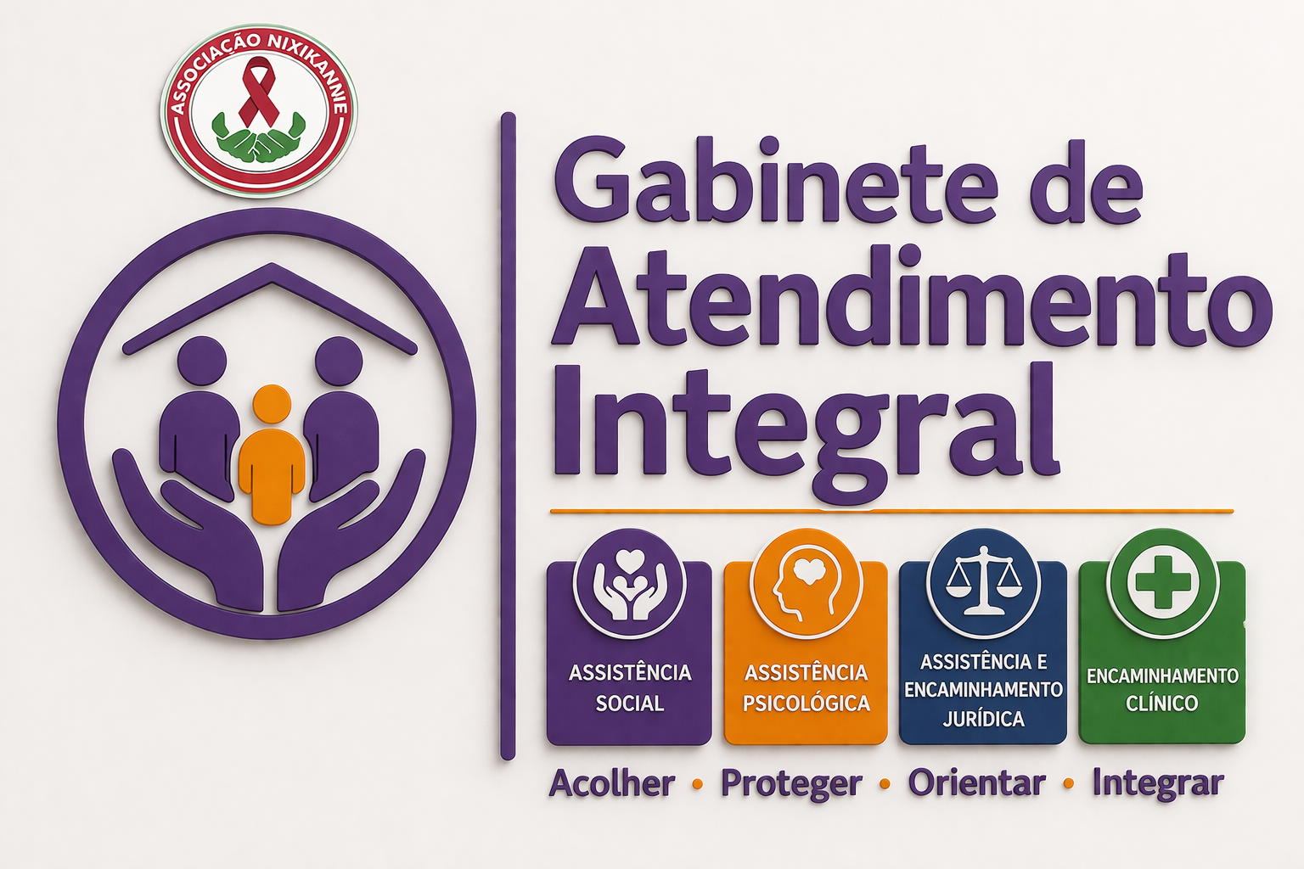
Três eixos, uma resposta
A NOSSA ABORDAGEM
01
02
03
Coordenação do Mecanismo Multisectorial
Capacidades das organizações-chave
Trabalho com a comunidade
OSC e instituições públicas preparadas para prevenir e gerir casos de VBG.
Sensibilização nos bairros e nas escolas: diálogos, cine-fóruns e palestras.
Encontros, ao nível do de Ka Mubukwana e da Cidade de Maputo.
NO CENTRO · BOA PRÁTICA
Gabinete de Atendimento Integral (GAI): porta de entrada, protecção e caminho para a autonomia das sobreviventes.
Medicus Mundi · Da Actuação Isolada à Resposta Coordenada
05
Notes:
A nossa intervenção organiza-se em três eixos que se reforçam mutuamente: coordenar o mecanismo multisectorial, fortalecer as capacidades das organizações que respondem à VBG e trabalhar directamente com a comunidade. No centro está o GAI, a boa prática que dá forma concreta à resposta coordenada.

Slide 5
Fortalecer a coordenação do Mecanismo Multisectorial
EIXO 1
01
Ao nível do distrito de Ka Mubukwana e da Cidade de Maputo, para uma resposta à VBG mais rápida e abrangente.
Notes:
Primeiro eixo: o fortalecimento da coordenação. É aqui que a passagem da actuação isolada para a resposta coordenada se torna mais visível.

Slide 6





Vários sectores, uma só resposta
EIXO 1 · COORDENAÇÃO
Saúde
A Medicus Mundi apoia o mecanismo para que funcione como uma rede: planificação conjunta, decisões partilhadas e qualidade no atendimento.
Comunidade
Acção Social
2
Encontros do Mecanismo - a Medicus Mundi, busca apoiar pelo menos 2 encontros semestrais do Mecanismo Multisectorial
Mecanismo Multisectorial
Sociedade civil
Polícia
3
Visitas de supervisão e apoio técnico às unidades de atendimento
Justiça
Medicus Mundi · Da Actuação Isolada à Resposta Coordenada
07
Notes:
O Mecanismo Multisectorial de Atendimento Integral à Mulher Vítima de Violência reúne saúde, acção social, polícia e justiça, com a sociedade civil e a comunidade. O nosso papel foi apoiar a organização dos encontros do mecanismo, para reforçar a planificação e a tomada de decisões conjunta, e realizar supervisões e apoio técnico às unidades que atendem vítimas, garantindo qualidade e eficácia dos serviços. [Confirmar os números finais de encontros e supervisões.]

Slide 7

Mais perto do bairro e da escola
EIXO 1 · COORDENAÇÃO
14
Comités comunitários de VBG
5
Núcleos escolares de VBG
Nas escolas secundárias do distrito, até ao momento
Um em cada um dos 14 bairros do distrito de Ka Mubukwana
Criados para acelerar a detecção e garantir a abrangência da resposta:
Bairro ou escola
Comité ou núcleo identifica e orienta
GAI acolhe e acompanha
Rede multisectorial responde
Medicus Mundi · Da Actuação Isolada à Resposta Coordenada
08
Notes:
Para acelerar e garantir a abrangência da resposta, foram criados 14 comités comunitários de VBG, um em cada bairro do distrito de Ka Mubukwana, e até ao momento 5 núcleos escolares de VBG nas escolas secundárias. Estas estruturas são os olhos e os ouvidos da resposta: identificam casos, orientam as sobreviventes para o GAI e ligam a comunidade ao mecanismo multisectorial.

Slide 8
Fortalecer as capacidades de quem responde
02
EIXO 2
Organizações da sociedade civil e instituições públicas na prevenção e resposta à VBG na Cidade de Maputo.
Notes:
Segundo eixo: uma resposta coordenada só funciona se cada actor tiver as competências e as ferramentas para cumprir o seu papel.

Slide 9


Capacidades para responder melhor
EIXO 2 · CAPACIDADES
150+
20
3
30
Pontos Focais de VBG Formados
Membros da comunidade e das escolas
Paralegais
Técnicos da Hixikanwe
formados em VBG e legislação, ligando o GAI à comunidade
da Cidade de Maputo formados no novo pacote integrado de VBG
duas mulheres e um homem, formados em VBG e legislação
formados em gestão de casos de VBG em Ka Mubukwana
Ferramentas criadas para o serviço: sistema de informação, protocolos de atendimento humanizado e procedimentos de actuação centrados nos direitos humanos.
Medicus Mundi · Da Actuação Isolada à Resposta Coordenada
10
Notes:
Neste eixo realizámos a formação sobre o novo pacote integrado para os Pontos Focais de VBG da Cidade de Maputo, e formámos mais de 150 membros da comunidade e das escolas do distrito de Ka Mubukwana em gestão de casos de VBG. Formámos também 20 paralegais e 3 técnicos da Associação Hixikanwe. Além das pessoas, criámos ferramentas: um sistema de informação, protocolos de atendimento humanizado e procedimentos de actuação que garantem a integralidade e a promoção dos direitos humanos.

Slide 10
O Gabinete de Atendimento Integral
BOA PRÁTICA EM DESTAQUE
Um modelo inovador, criado no âmbito do projecto, que dá à resposta coordenada uma porta de entrada única para a sobrevivente.
Notes:
Chegamos à principal boa prática que queremos partilhar: o Gabinete de Atendimento Integral, o GAI, gerido em parceria com a Associação Hixikanwe. O seu lema resume a abordagem: acolher, proteger, orientar e integrar.

Slide 11




Uma porta de entrada integral
BOA PRÁTICA · GAI
Um modelo comunitário que reforça o mecanismo de resposta à VBG: ponto de entrada e de encaminhamento que garante o acesso a serviços essenciais.
DESDE OUTUBRO DE 2025 ATÉ AO MOMENTO
1.554
Apoio psicossocial
Assistência social
sobreviventes de VBG atendidas no GAI
Assistencia jurídica
Encaminhamento clínico
Serviço-modelo para a Cidade de Maputo, criado no âmbito do projecto.
Medicus Mundi · Da Actuação Isolada à Resposta Coordenada
12
Notes:
O GAI é um modelo comunitário que reforça o mecanismo de resposta à VBG. Funciona como ponto de entrada e de encaminhamento: a mulher chega a um só lugar e daí tem acesso a apoio psicossocial, assistência social e encaminhamento jurídico e clínico. Durante o projecto foram atendidas 1.554 sobreviventes, 155% da meta prevista, o que mostra a confiança que a comunidade depositou neste serviço.

Slide 12

Uma equipa ao lado de cada mulher
BOA PRÁTICA · GAI
1
1
1
20
Psicóloga
Assistente social
Conselheira
Paralegais
Escritório de advogados
Apoio psicológico e acompanhamento emocional
Acolhimento, escuta e orientação
Presença na comunidade, orientação e acompanhamento
Avaliação social, protecção e encaminhamento
Contratado para a assistência jurídica às sobreviventes
Cada caso é visto na sua dimensão psicológica, social e jurídica, por uma equipa que trabalha em conjunto.
Medicus Mundi · Da Actuação Isolada à Resposta Coordenada
13
Notes:
A força do GAI está na sua equipa multidisciplinar: uma psicóloga, uma assistente social, uma conselheira, 20 paralegais que fazem a ponte com a comunidade, e um escritório de advogados contratado para prestar assistência jurídica às mulheres sobreviventes. Esta composição permite responder ao mesmo tempo às necessidades emocionais, sociais e legais de cada mulher.

Slide 13

A rota de saída da sobrevivente
BOA PRÁTICA · GAI
1
2
3
4
5
6
Identificação
Acolhimento no GAI
Protecção imediata
Acolhimento temporário
Justiça
Autonomia
Comités, núcleos escolares, paralegais ou procura directa
Assistência jurídica e acompanhamento do processo
Formação, emprego e financiamento de negócios
Escuta, avaliação do caso e plano de atendimento
Quarto de trânsito quando há risco para a mulher
Transferência para o Centro Nhamai
Em todo o percurso: apoio psicossocial, assistência social e articulação com saúde, polícia e justiça.
Medicus Mundi · Da Actuação Isolada à Resposta Coordenada
14
Notes:
Esta é a rota de saída que o GAI torna possível. O caso é identificado na comunidade, na escola, pelos paralegais ou pela própria mulher. No GAI ela é acolhida e ouvida. Se houver risco, fica protegida no quarto de trânsito e, quando necessário, é transferida para o Centro Nhamai enquanto o processo segue os trâmites legais, com assistência jurídica. O percurso termina na autonomia, através do fortalecimento económico. Em todos os passos a mulher não está sozinha.

Slide 14


Proteger enquanto a justiça avança
BOA PRÁTICA · PROTECÇÃO E SEGURANÇA
EM COORDENAÇÃO
NO GAI
Centro de Acolhimento Nhamai
Quarto de trânsito
Espaço preparado para acolher, de forma transitória e segura, a sobrevivente em risco, enquanto se organiza o encaminhamento.
A mulher é transferida para acolhimento temporário, onde permanece protegida enquanto o seu processo segue os trâmites legais.
Protecção contínua: da primeira noite segura até à resolução do processo.
Medicus Mundi · Da Actuação Isolada à Resposta Coordenada
15
Notes:
Um dos elementos mais inovadores é o mecanismo de protecção e segurança. O GAI dispõe de um quarto de trânsito, preparado para acolher de forma transitória as vítimas em situação de risco. A partir daí, em coordenação com o Centro de Acolhimento Nhamai, as mulheres são transferidas para acolhimento temporário enquanto os seus processos seguem os trâmites legais. Assim, nenhuma mulher precisa de regressar ao lugar onde sofreu a violência por falta de alternativa.

Slide 15
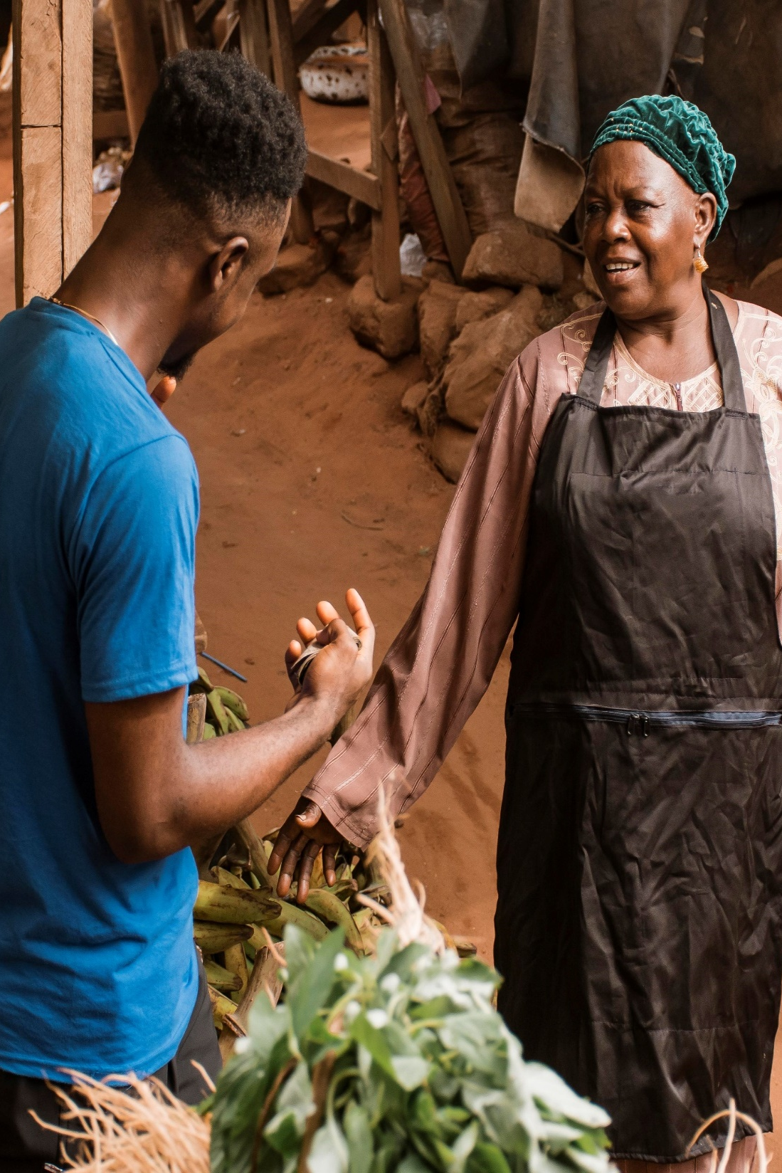



Autonomia económica
BOA PRÁTICA · FORTALECIMENTO ECONÓMICO
Com rendimento próprio, a saída da violência torna-se sustentável.
Formação profissional em áreas práticas
Inserção em estágios e emprego
Financiamento para iniciar negócios
25
100+
mulheres já financiadas
com financiamento e kits de autoemprego até Dezembro
Medicus Mundi · Da Actuação Isolada à Resposta Coordenada
16
Notes:
A rota de saída só fica completa quando a mulher conquista autonomia. Por isso o GAI aposta no fortalecimento económico, através de formação profissional, inserção em estágios e emprego, e financiamento para iniciar negócios. Até ao momento foram financiadas 25 mulheres e prevê-se que, até Dezembro, mais de 100 mulheres beneficiárias recebam financiamento e kits de autoemprego para iniciarem os seus negócios.

Slide 16
Trabalhar com a comunidade e as escolas
03
EIXO 3
Prevenir a violência e aproximar as pessoas dos serviços: a resposta coordenada começa no bairro.
Notes:
Terceiro eixo: o trabalho com a comunidade. Sem uma comunidade informada, os serviços ficam à espera de casos que nunca chegam.

Slide 17
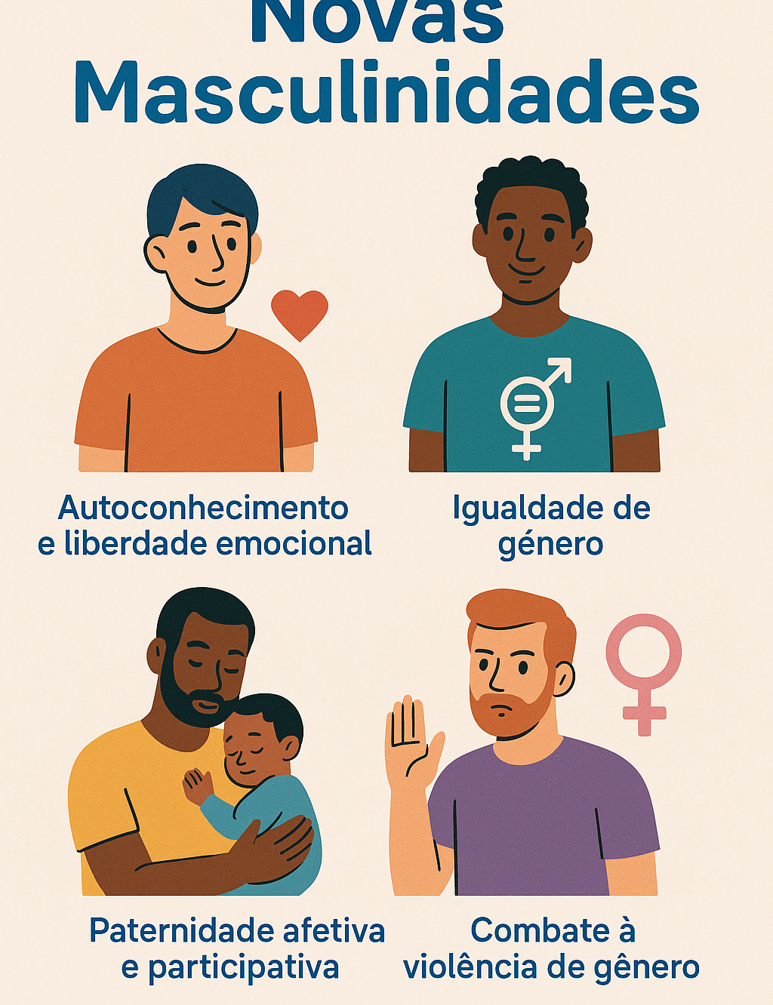



Prevenir juntos: bairros e escolas
EIXO 3 · COMUNIDADE
Diálogos comunitários
Conversas abertas nos bairros sobre VBG, direitos e onde procurar apoio.
Cine-fóruns
Filmes como ponto de partida para debater género, violência e masculinidades.
Palestras nas escolas
Sensibilização de estudantes, em articulação com os núcleos escolares de VBG.
Novas masculinidades: envolver homens e rapazes na mudança.
Medicus Mundi · Da Actuação Isolada à Resposta Coordenada
18
Notes:
No trabalho com a comunidade promovemos diálogos comunitários, cine-fóruns e palestras nas escolas. Estas actividades informam sobre direitos e sobre os serviços disponíveis, quebram o silêncio à volta da violência e envolvem também os homens e os rapazes, através da abordagem das novas masculinidades. [Acrescentar, se disponível, o número de sessões e de participantes.]

Slide 18
O que aprendemos pelo caminho
APRENDIZAGENS
01
02
03
Coordenar exige uma porta de entrada
A proximidade acelera a resposta
Protecção e autonomia andam juntas
Um serviço como o GAI dá rosto e direcção ao mecanismo multisectorial.
Comités e núcleos escolares identificam e encaminham os casos mais cedo.
Sem abrigo seguro e rendimento próprio, a saída da violência é frágil.
04
05
06
Capacitar é investir na qualidade
A escola é espaço de prevenção
A rede vive de encontros regulares
Envolver os jovens cedo ajuda a mudar normas e comportamentos.
Formação, supervisão e protocolos comuns uniformizam o atendimento humanizado.
A planificação conjunta transforma contactos pontuais em compromisso.
Medicus Mundi · Da Actuação Isolada à Resposta Coordenada
19
Notes:
Destas experiências retiramos seis aprendizagens principais. A coordenação precisa de um ponto de entrada concreto. A proximidade comunitária acelera a detecção. Protecção e autonomia económica são inseparáveis. A capacitação contínua garante qualidade. A escola é um espaço privilegiado de prevenção. E a rede multisectorial só se mantém viva com encontros e planificação regulares.

Slide 19




Próximos passos
OLHAR EM FRENTE
Próximos passos
Financiar e entregar kits de autoemprego a mais de 100 mulheres até Dezembro
Alargar os núcleos de VBG a mais escolas secundárias
Consolidar o GAI como serviço-modelo replicável na Cidade de Maputo
Advocacia por maior compromisso orçamental com a resposta à VBG
Medicus Mundi · Da Actuação Isolada à Resposta Coordenada
20
Notes:
Persistem desafios. O pessoal da Acção Social e da Procuradoria está colocado nas sedes distritais e desloca-se aos serviços de atendimento com periodicidade irregular. As supervisões ficaram abaixo do previsto. E o compromisso orçamental público com o atendimento às vítimas precisa de crescer. Os próximos passos passam por concluir o financiamento de mais de 100 mulheres até Dezembro, alargar os núcleos escolares, consolidar o GAI como modelo replicável e continuar a advocacia junto das autoridades. [Rever e ajustar estes pontos com a equipa.]

Slide 20





Nenhuma sobrevivente deve percorrer o caminho sozinha.
Obrigado pela atenção!
“A saúde é um direito humano universal”
Notes:
Para terminar: a principal aprendizagem é que nenhuma instituição consegue, sozinha, responder à violência baseada no género. Quando os sectores se coordenam à volta da sobrevivente, ela deixa de percorrer o caminho sozinha. Obrigado pela atenção.

